Slide 1
Environnement IDE leçon 2

Slide 2
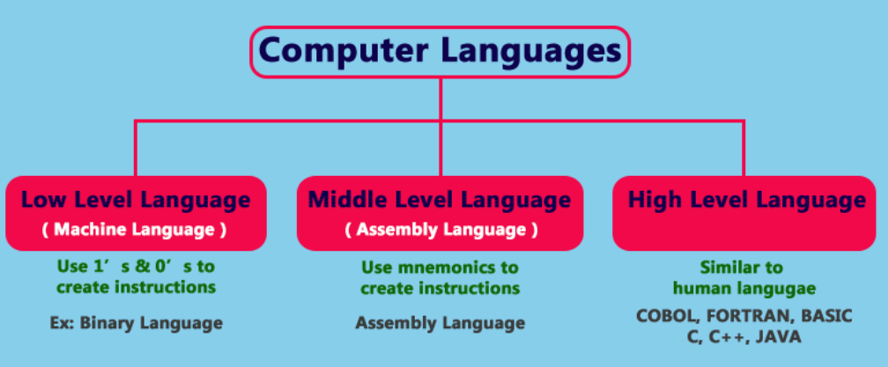
Langages d’ordinateurs
Facile pour l’ordi Difficile pour nous
Facile pour nous Difficile pour l’ordi

Slide 3
Bas Niveau – Machine language
- Utilise des signaux électroniques digitales en forme de voltage. L’ordinateur va reconnaître la présence ou l’absence de voltage.
- 2 types de logiques: Positif, Négatif Positif: présence V = 1 et absence V = 0 Négatif: présence V = 0 et présence V = 1
- L’ordinateur utilise le langage binaire.
- L’ordinateur n’a pas besoin de conversion pour comprendre ce langage.

Slide 4
Moyen Niveau – Assembly language
- Premier niveau d’avancement dans le langage de programmation avec des fonctions comprenable par les humains, tels: mov, add,sub.
- n’utilise plus des 0 et des 1
- Si on veut ajouter A et B ensemble ce serait : ADD B au lieu de 10001111.
- L’ordinateur a besoin de conversion pour comprendre ce langage.

Slide 5
Haut Niveau – Python, C++ etc
- Dernier niveau d’avancement dans le langage de programmation qui utilise un langage élaboré en plus de symbole et mots clés.
- Chaque différent langage (Python, C++ etc) utilise différents syntaxes et particularités.
- L’ordinateur nécessite une conversion pour comprendre ce langage.

Slide 6
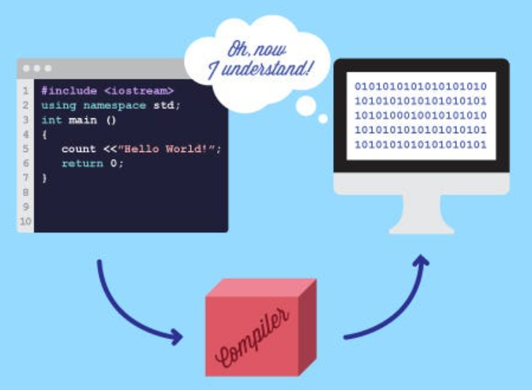
Le compilateur
- Le compilateur fait une traduction du langage haut-niveau dans un langage bas-niveau pour que l’ordinateur puisse le comprendre.
- Un compilateur va convertir tout le programme dans une session et par la suite il affichera les erreurs détectées.
- Ce processus peut prendre du temps.

Slide 7


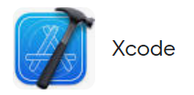




IDE: Integrated Développement Environnement
- Un logiciel qui aide un programmeur à créer un projet facilement car un IDE regroupe plusieurs outils ensemble (éditeur, compilateur, debugger, outils d’automatisation)

Slide 8


Arduino IDE
C’est le IDE pour la programmation des Arduinos.
Le code Arduino est appelé des ‘SKETCHES’.
Tu dois sauvegarder (nommer) ton code AVANT de le compiler.
** Arduino est OPEN SOURCE. Nous utilisons des Elegoos qui sont la même chose, mais moins chers ;) .

Slide 9
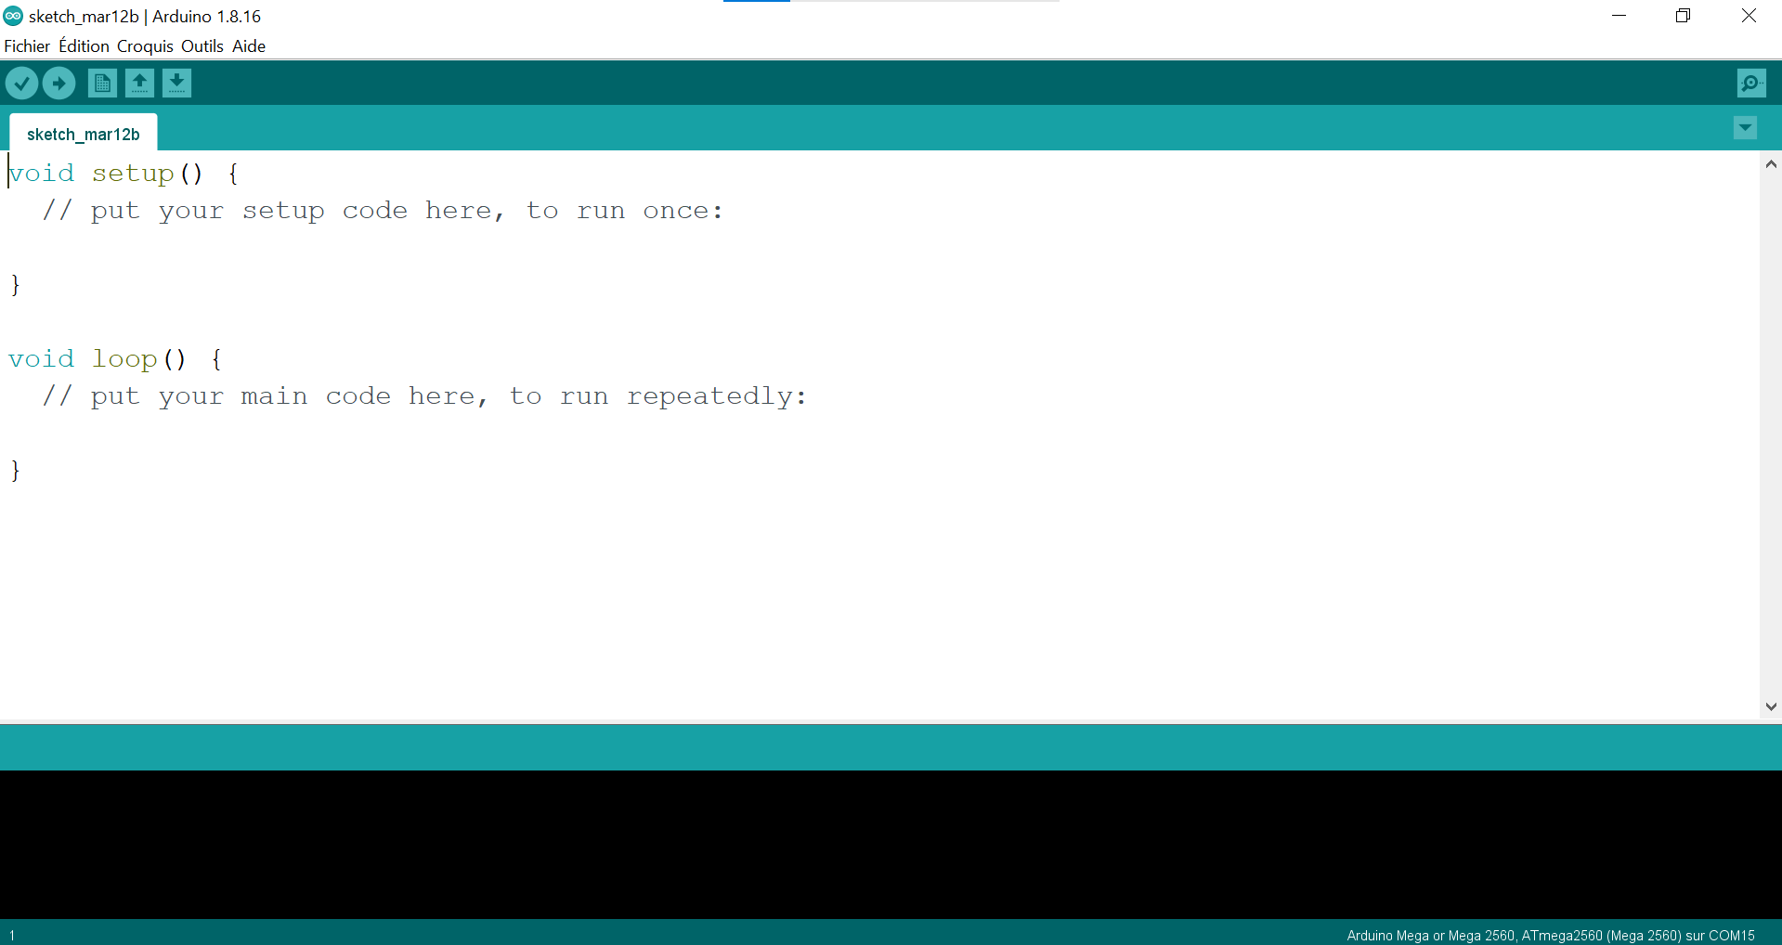

Slide 10
1
2
3

Slide 11
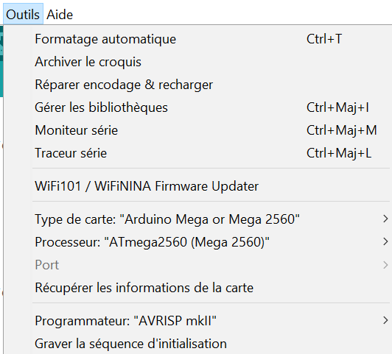
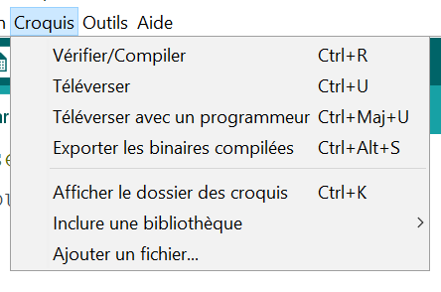
La barre d’outils

Slide 12
La barre d’outils - raccourcis
serial monitor
sauvegarder
ouvrir
ouvrir un nouveau
compiler
Téléverser (sur le microprocesseur)

Slide 13
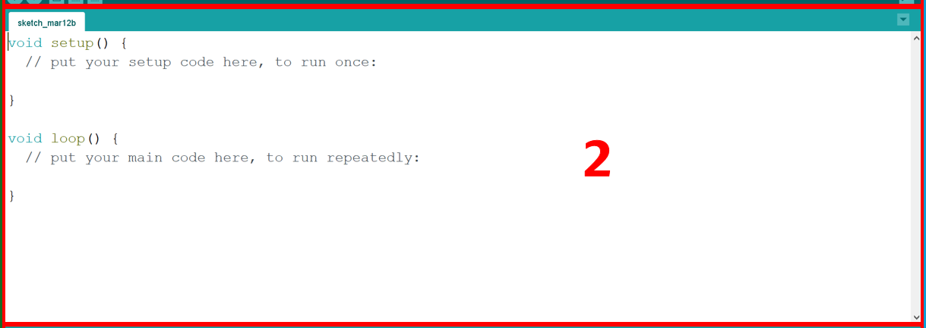

L’espace de codage
nom du sketch
Code (en 3 parties)

Slide 14
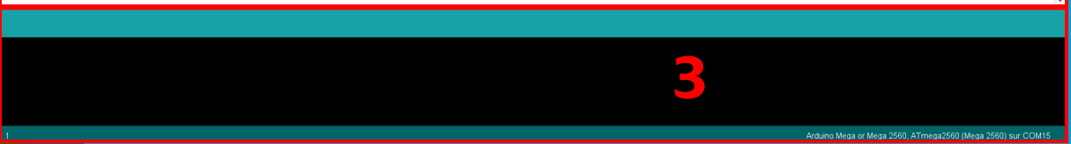
La barre d’état
progression
Indiquer si compilation\téléversement est réussite. Indique s’il y a des erreurs avec indice et endroit.
L’appareil et port

Slide 15
-Télécharger Arduino IDE -Aller à Aide/référence -Ouvrir un code déjà créer et explorer…

Slide 16
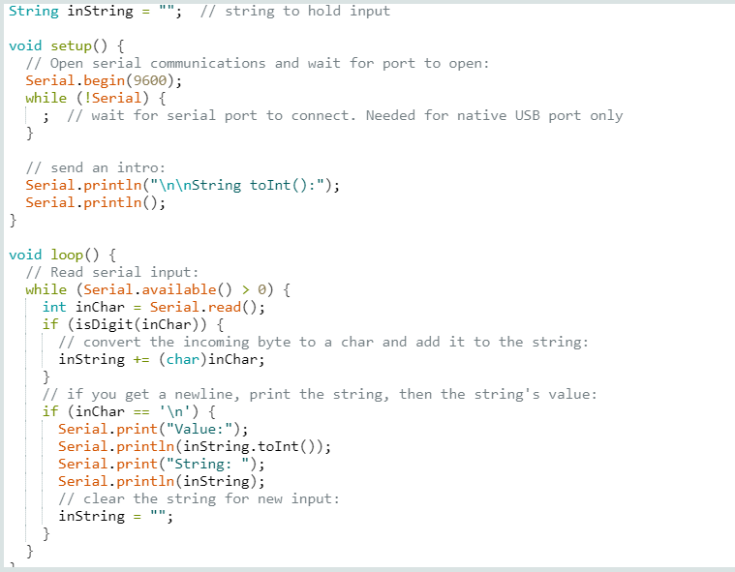
Ceci utilise le serial monitor.
Comment est-ce que ce code est différent que PYTHON?

